Slide 1
循序渐进Vue.js 3前端开发实战
第7章 Vue响应式编程
详细介绍Vue.js框架
上手商业应用开发

Slide 2
目 录
01
响应式编程的原理及在Vue中的应用
02
响应式的计算与监听
03
组合式API的应用
04
范例：实现支持搜索和筛选的用户列表

Slide 3

01 响应式编程的原理及在Vue中的应用
响应式的本质是对变量的监听，当监听到变量发生变化时，我们可以做一些预定义的逻辑。
setup () {
let myData = Vue.reactive({
value:0
})
function click() {
myData.value += 1
console.log(myData.value)
}
return {
myData,
click
}
}
手动追踪变量的变化
<script>
let a = 1;
let b = 2;
let sum = a + b;
console.log(sum);
a = 3;
b = 4;
console.log(sum);
</script>
虽然从逻辑上理解，sum值的意义是变量a和变量b的值的和，但是当变量a和变量b发生改变时，变量sum的值并不会响应式地进行改变。
独立的响应式值Ref的应用
Vue中的响应式对象
在实际开发中，很多时候我们需要的只是一个独立的原始值。对于这种场景，我们不需要手动将其包装为对象的属性，可以直接使用Vue提供的ref方法来定义响应式独立值，ref方法会帮我们完成对象的包装
Vue 3.0中提供了reactive方法，使用这个方法对自定义的JavaScript对象进行包装，即可以方便地为其添加响应式。

Slide 4
02 响应式的计算与监听
关于计算变量
const App = Vue.createApp({
setup () {
let a = Vue.ref(1);
Vue.watchEffect(()=>{
// 当变量a变化时，即执行当前函数
console.log("变量a变化了")
console.log(a.value)
})
a.value = 2;
return {
a
}
}
})
setup () {
let a = Vue.reactive({
data:0
});
let b = Vue.ref(0);
Vue.watch([()=>{
// 监听a对象的data属性变化
return a.data
},b], ([valueA, valueB], [oldA, oldB])=>{
// 新值和旧值都可以获取到
console.log(valueA, oldA)
console.log(valueB, oldB)
})
a.data = 1;
b.value = 3;
}
let a = Vue.ref(1);
let b = Vue.ref(2);
let sum = Vue.computed(()=>{
return a.value + b.value
});
function click() {
a.value += 1;
b.value += 2;
}
变量a或变量b的值只要发生变化，就会同步改变sum变量的值，并且可以响应式地进行页面元素的更新。与计算属性类似，计算变量也支持被赋值。
监听响应式变量
在Vue 3中，watchEffect方法可以自动对其内部用到的响应式变量进行变化监听，由于其原理是在组件初始化时对所有依赖进行收集，因此在使用时无须手动指定要监听的变量。
watch方法比watchEffect方法强大的地方在于，其可以分别获取到变化前的值和变化后的值，十分方便地做某些与值的比较相关的业务逻辑。从写法上来说，watch方法也支持同时监听多个数据源.

Slide 5
03 组合式API的应用
关于setup方法
在setup方法中定义生命周期行为
setup方法是Vue 3中的新增的方法，属于Vue 3的新特性，同时它也是组合式API的核心方法。
setup方法本身也可以定义组件的生命周期方法，方便将相关的逻辑组合在一起。
App.component("com",{
setup (props, context) {
let data = "setup的数据";
return {
data
}
},
props: {
name: String,
},
template:`
<div>{{data}}</div>
`
})
App.component("com",{
setup (props, context) {
let data = "setup的数据";
return () => Vue.h('div', [data])
},
props: {
name: String,
}
})
组件原生命周期定义方法 | setup中的生命周期定义方法
beforeMount | onBeforeMount
mounted | onMounted
beforeUpdate | onBeforeUpdate
updated | onUpdated
beforeUnmount | onBeforeUnmount
unmounted | onUnmounted
errorCaptured | onErrorCaptured
renderTracked | onRenderTracked
renderTriggered | onRenderTriggered
在setup方法中不要使用this关键字，setup方法中的this与当前组件实例并不是同一对象。
从逻辑上来说，setup方法的执行时机与这两个生命周期方法的执行时机基本是一致的，在setup方法中直接编写逻辑代码即可。

Slide 6
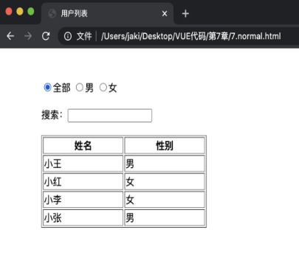
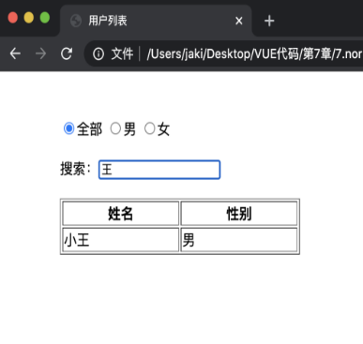
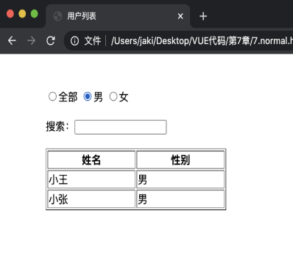
04 范例：实现支持搜索和筛选的用户列表
常规风格的示例工程开发
<head>
<meta charset="UTF-8">
<meta http-equiv="X-UA-Compatible" content="IE=edge">
<meta name="viewport" content="width=device-width, initial-scale=1.0">
<title>用户列表</title>
<script src="https://unpkg.com/vue@next"></script>
<style>
.container {
margin: 50px;
}
.content {
margin: 20px;
}
</style>
</head>
使用组合式API重构用户列表页面
深入分析我们编写的代码，可以发现需要关注的逻辑点十分分散。
例如用户的性别筛选是一个独立的功能，要实现这样一个功能，我们需要先在data选项中定义属性，之后在mehtods选项中定义功能方法，最后在watch选项中监听属性，实现筛选功能。这些逻辑点的分离使得代码的可读性变差，并且随着项目的迭代，页面的功能可能会越来越复杂，对于后续此组件的维护者来说，扩展会变得更加困难。
设计页面的根组件的数据框架，分析页面的功能需求
思考页面需要支持的行为，定义筛选函数和检索函数
将页面渲染所需的HTML框架搭建完成
在使用组合式API编写代码时，特别要注意，对于需要使用的响应式数据，要使用ref方法或reactive方法进行包装。

Slide 7
感谢观看

